Slide 1
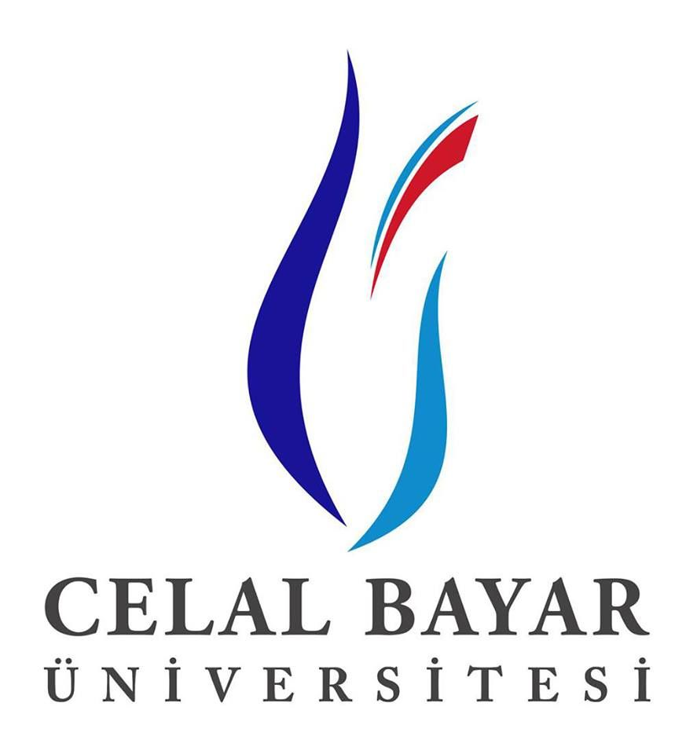
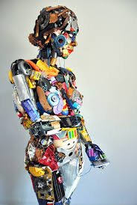

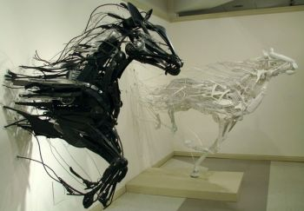
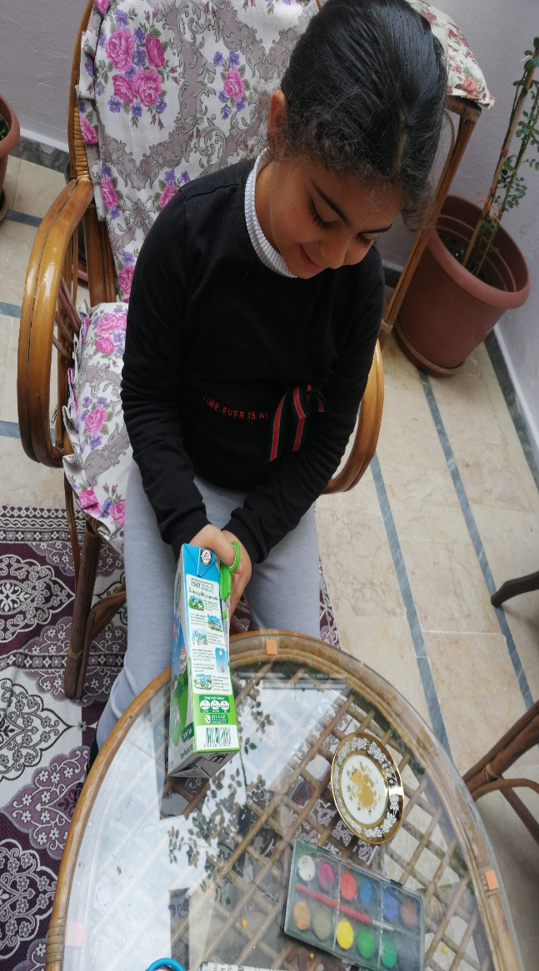
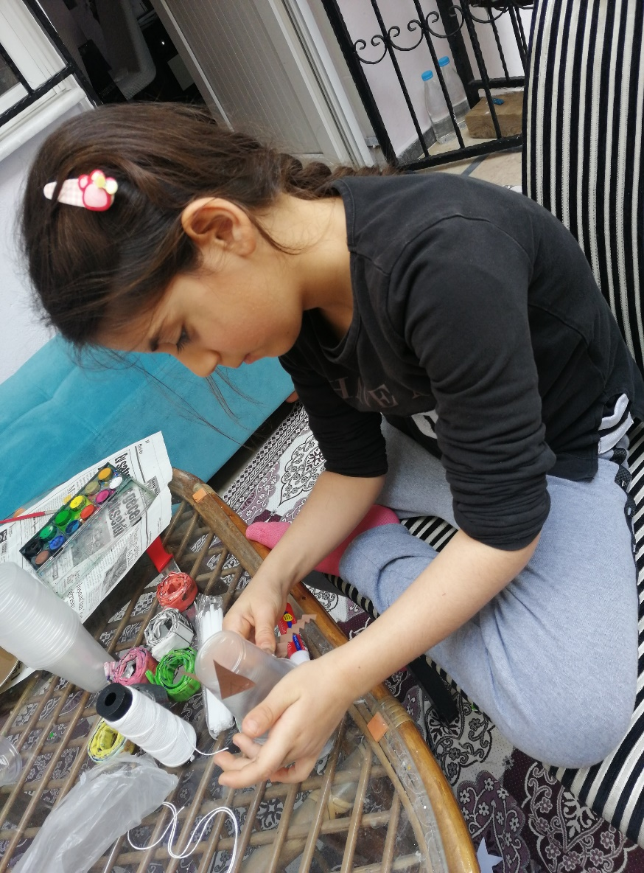
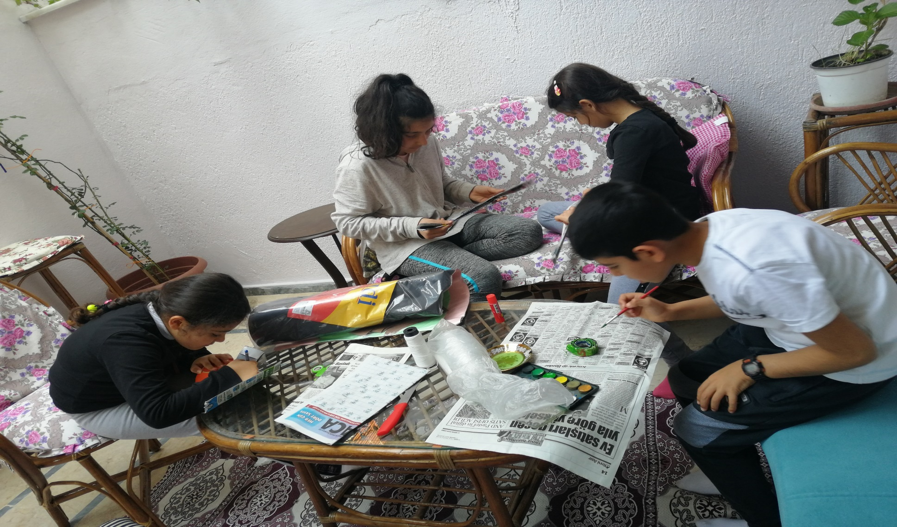
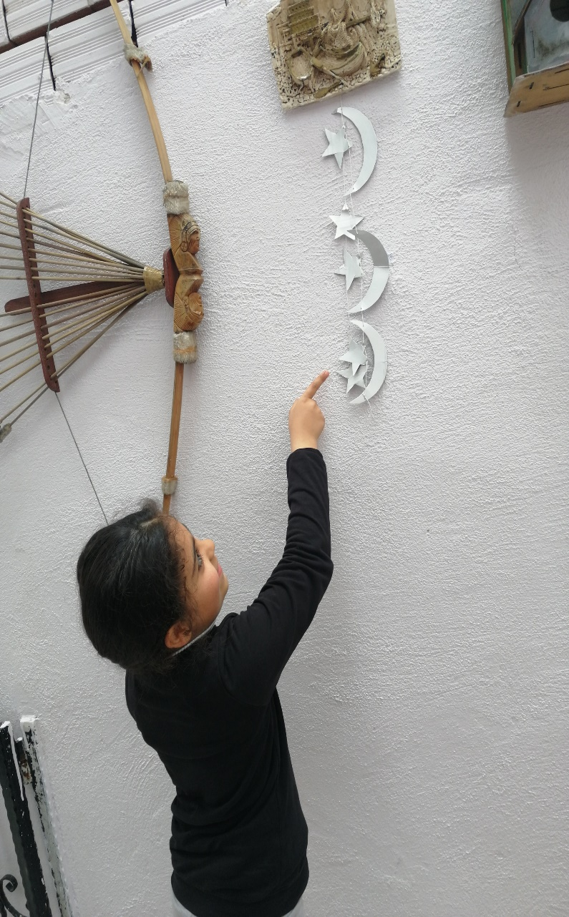
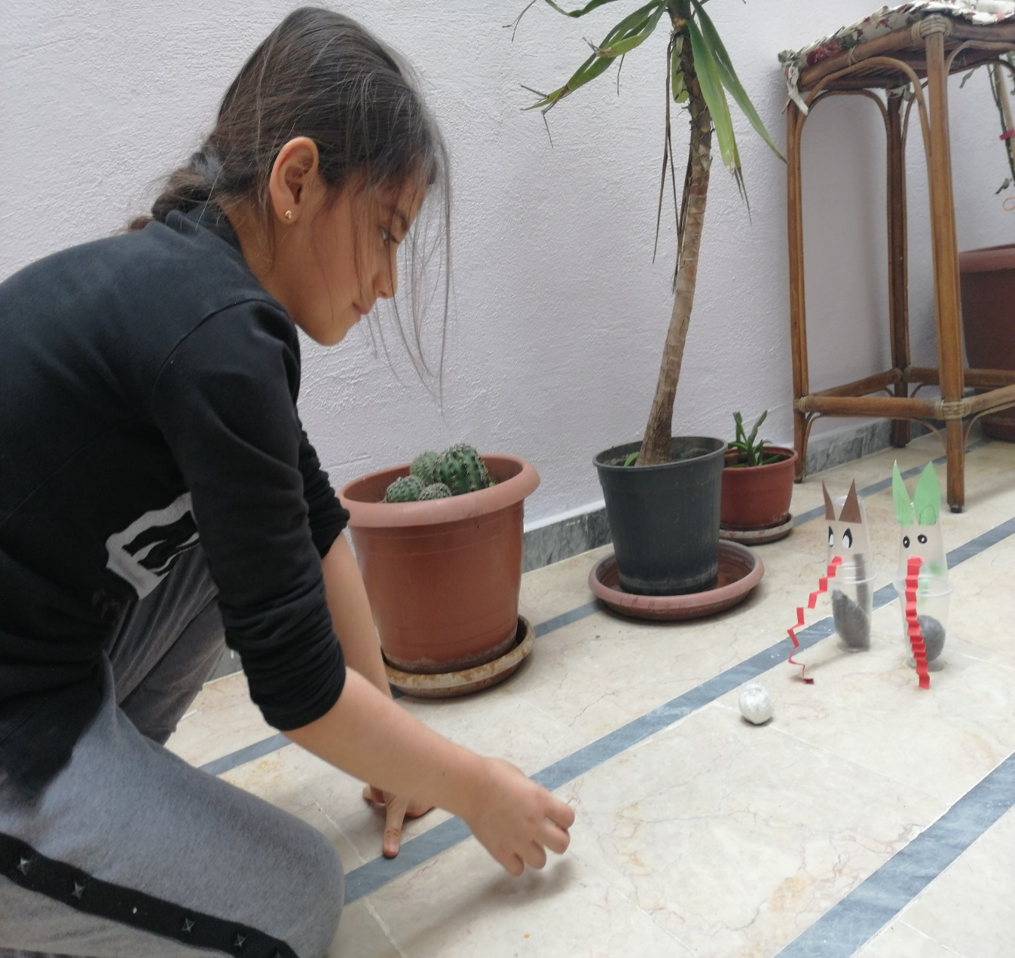
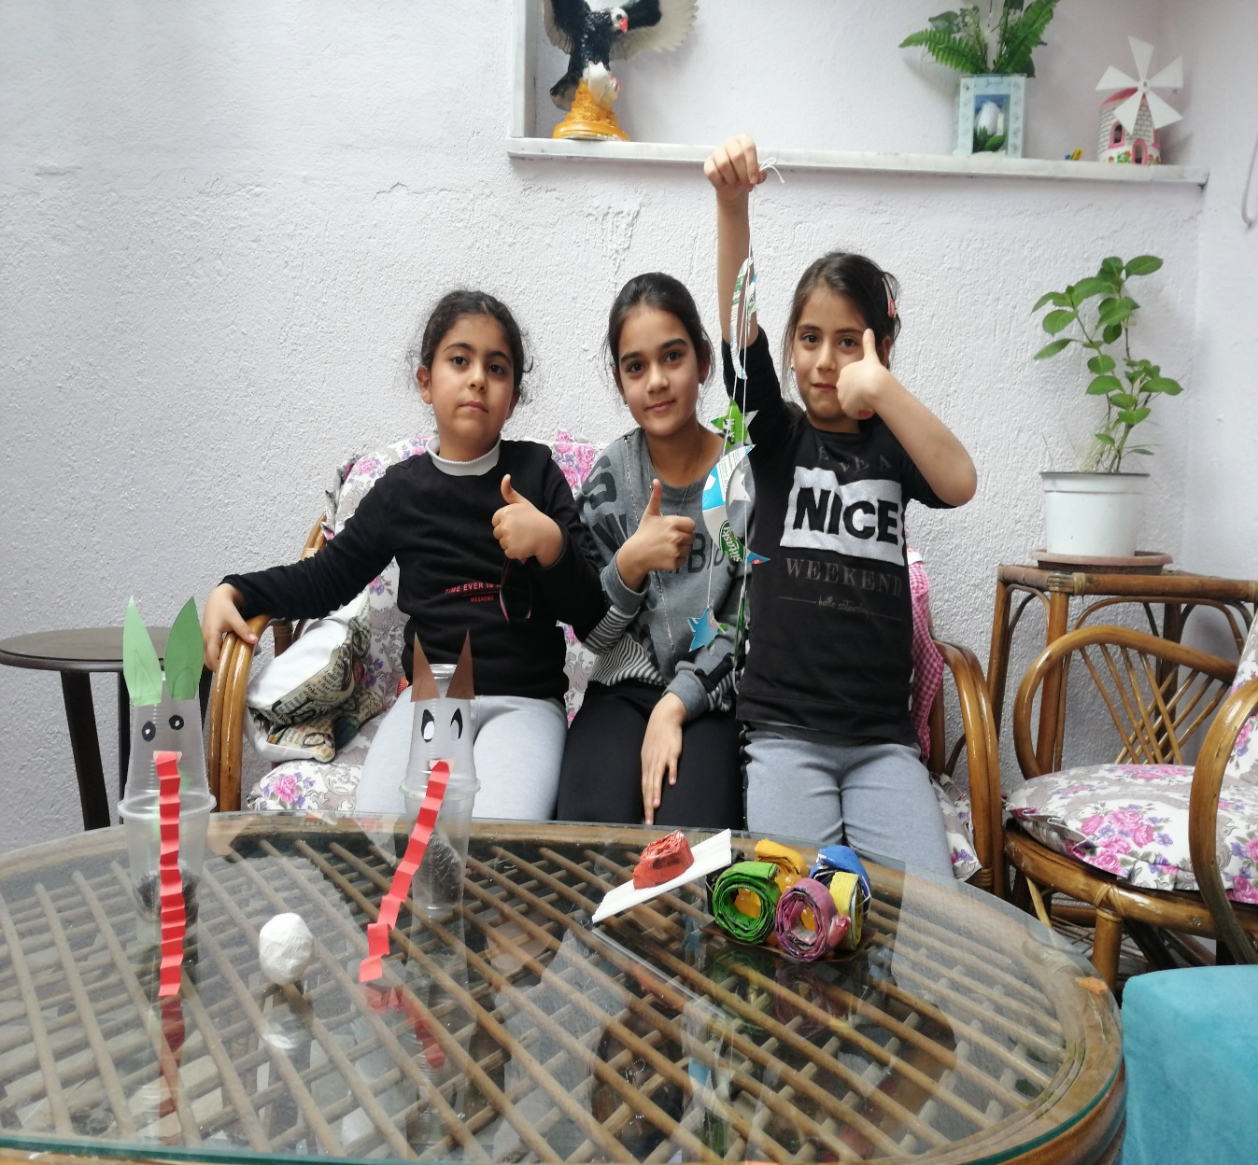
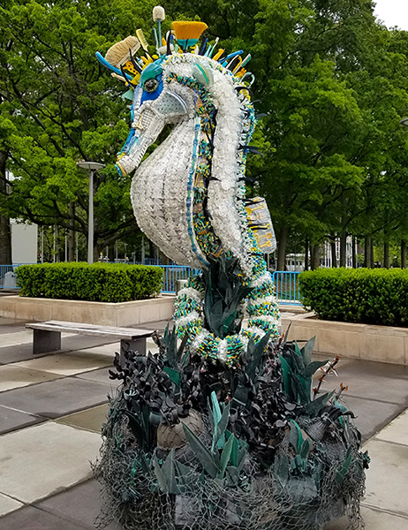
Hazırlayanlar: Güler ŞAHİN İlker TANIŞIK M.CBÜ FEN-EDE BİYATFAKÜLTESİ KİMYA BÖLÜMÜ DANIŞMAN: Prof. Dr. Tülin AYDEMİR
GERİ DÖNÜŞEN SANAT
GİRİŞ:
NEDEN GERİ DÖNÜŞÜM?
1)Doğal kaynaklarımız korunur
2) Enerji tasarrufu sağlanır
3) Ekonomiye katkı sağlanır
4)Atık miktarı azalır
5) Gelecek için yatırımdır
Tüketimin köleliğinin yerini, üretimin özgürlüğünün alacağı günlerin geleceği inancıyla…
Bitmek bilmeyen yok etme hırsımızla her gün yeryüzünü biraz daha tüketiyoruz. Modernleşme kisvesi altında sistemin empoze ettiği sahip olma, harcama ve yenileme çabası nedeniyle insan ırkı kendi tükenişine doğru büyük bir hızla koşuyor.
PEKİ NE YAPILABİLİR?
TÜKETME, ÜRET; PAYLAŞ, ÖZGÜRLEŞ
Bu kadar yoğun tüketim beraberinde dağ gibi büyüyen atık maddeleri de getirdi. Bu maddeler modern insan için en büyük problemlerden biri haline geldi. Eskiden yaşam döngüsü içerisinde kolayca doğaya karışabilen birçok madde sanayileşme ve modernleşmeyle birlikte şekil değiştirdi. İnsan hayatını sürdürmek ve kolaylaştırmak için plansızca tasarlanan ve üretilen çoğu araç doğanın binlerce yılda yok edemeyeceği maddelerden oluşmaya başladı. Aslında atık maddelerin birçoğu aslında aynı ya da farklı bir amaç için tekrar kullanılabilen malzemelerden oluşur. Ve bu maddelerin yeniden geri dönüştürülmesi doğanın dengesinin korunabilmesi ve doğaya verilen zararın biraz olsun azaltılabilmesi açısından son derece önemlidir
Dario Tironi
SOSYAL GİRİŞİMLER
ÇÖPTEN SANATA
İşte bu bakış açısıyla yola çıkan birçok sanatçı, insanın önlenemez tüketim hırsına ve doğa duyarlılığıyla geri dönüşüm konusuna dikkat çekmek için atık maddeleri muhteşem sanat eserlerine dönüştürerek “geri dönüşüm sanatı” olarak adlandırdığımız sanat tarzını yaratmışlar. “Çöpten sanata” diye ifade edebileceğimiz bu konuda üretim yapan sanatçıların birçoğu eserlerini bu sorumluluk bilinciyle yapıyor.sanatçı Sayaka Kajita Ganz çöplerin sanata dönüşümünü şöyle yorumluyor:Sayaka Kajita Ganz sanat felsefesini şöyle açıklıyor, “Ben insanların evlerinden attığı nesneleri bularak ve kullanarak onlara ikinci bir hayat ve ev veriyorum. Heykellerimi tasarlarken genellikle plastik mutfak eşyaları, oyuncaklar ve metal parçaları kullanıyorum. Bu nesnelerin kullanılmışlıkları benim gözlerimde hayat buluyor ve onlardan nasıl bir hayvan formu elde edeceğime yardımcı oluyor. Bu yenilenme süreci bana özgürleştirici bir duygu veriyor. Yeryüzündeki kaynakları akıllıca kullanarak, aynı zamanda güzel şeyler yapmak mümkün ve biz sanatçılara bu konuda büyük iş düşüyor.”
Sayaka Kajita Ganz
PROJE KAPSAMINDA
ÇOCUKLARA GERİ DÖNÜŞÜMÜN ÖNEMİ ANLATILARAK BİLGİLENDİRİLDİLER
ATIKLARIN ÇÖP OLMADIĞI GERİ DÖNÜŞTÜRÜLEREK KULLANILABİLECEKLERİNİ ÖĞRENDİLER
HAYAL GÜÇLERİNİ KULLANARAK NELER YAPABİLECEKLERİ HAKKINDA DÜŞÜNDÜLER
SÜT KUTUSUNDAN GECE PARLAYAN DEKOR YAPTILAR
EVDE OYNAYABİLECEKLERİ BOWLİNG TOPU VE LABUT YAPARAK OYNAYIP EĞLENDİLER
Angela Haseltine Pozzi

